Slide 1
现代控制理论总复习

Slide 2
第8章 线性系统的状态空间分析
一、线性系统的状态空间描述的建立
考点一：根据系统的机理建立状态空间表达式。
考点二：根据系统的控制方框图建立状态空间表达式。
考点三：根据模拟结构图，建立状态空间表达式。
考点四：给出状态空间表达式，画出其模拟结构图。
考点五：根据系统的传递函数建立状态空间表达式。
系统的实现问题——由传递函数建立状态空间表达式的问题。理论上无穷多种实现。当传递函数中没有零极点对消现象，则用n阶状态空间表达式实现n阶传递函数的实现称为最小实现。一个用n阶微分方程描述的系统，其最小实现的状态变量（相互独立）个数为n。
掌握包括能控标准I型，能控标准II型，能观标准I型，能观标准II型，串联实现，并联实现、约当标准型实现及其相互转换。
子系统（状态空间表达式）在各种连接：并联、串联、反馈连接时，总系统的状态空间表达式。（不要求）

Slide 3
二、线性系统的运动分析
考点一：状态转移矩阵的定义、三种计算方法及简单证明
包括：1、先求A的约当标准型，再求相似变换下的状态转移矩阵；2、级数法；3、拉氏反变换法
考点二：状态转移矩阵的性质：初值、微分特性、传递性、可逆性
考点三：求线性定常系统状态空间表达式的解=通解+特解，包括状态变量的求解、输出变量的求解
考点四：由状态空间表达式求输入到状态、输入到输出的传递函数（唯一性）
考点五：由状态空间表达式求系统特征方程、特征根（对应系统输入到输出的传递函数的极点），判断系统稳定性。

Slide 4
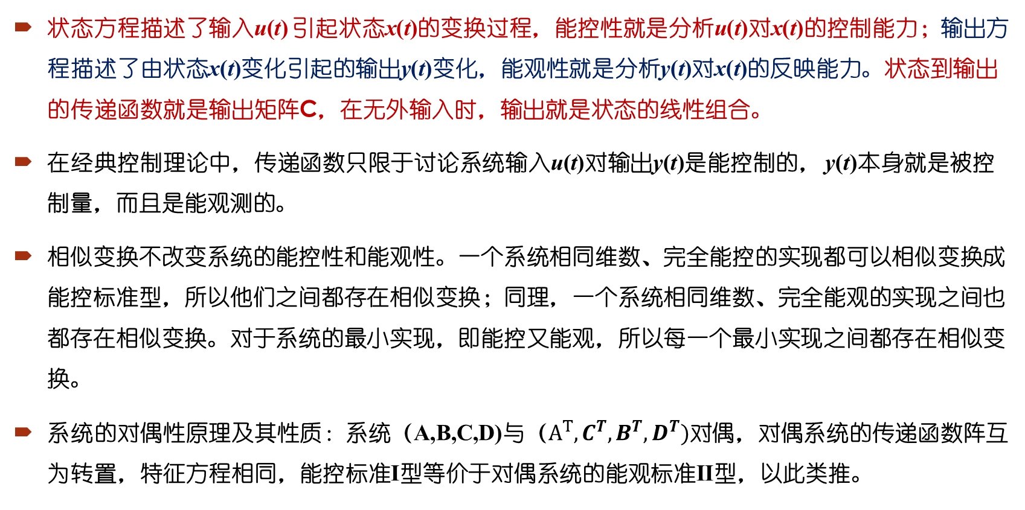
三、线性系统的能控性、能观性及对偶原理
状态方程描述了输入u(t) 引起状态x(t)的变换过程，能控性就是分析u(t)对x(t)的控制能力；输出方程描述了由状态x(t)变化引起的输出y(t)变化，能观性就是分析y(t)对x(t)的反映能力。状态到输出的传递函数就是输出矩阵C，在无外输入时，输出就是状态的线性组合。
在经典控制理论中，传递函数只限于讨论系统输入u(t)对输出y(t)是能控制的， y(t)本身就是被控制量，而且是能观测的。
相似变换不改变系统的能控性和能观性。一个系统相同维数、完全能控的实现都可以相似变换成能控标准型，所以他们之间都存在相似变换；同理，一个系统相同维数、完全能观的实现之间也都存在相似变换。对于系统的最小实现，即能控又能观，所以每一个最小实现之间都存在相似变换。
系统的对偶性原理及其性质：系统（A,B,C,D)与（$A^{T},C^{T},B^{T},D^{T})$对偶，对偶系统的传递函数阵互为转置，特征方程相同，能控标准I型等价于对偶系统的能观标准II型，以此类推。

Slide 5
系统的结构分解（不要求）
多输入多输出系统的能控、能观标准型实现
系统的最小实现维数一定与无零极点相消的传递函数矩阵分母最小公倍数最高阶次相同。
考点一：能控性和能观性的多种判别方法：
1、系统矩阵A为约当标准型时的判别；
2、系统矩阵为能控、能观标准型时的判别；
3、用能控性、能观性矩阵进行判别（充要条件）
4、观察传函中零极点相消现象进行判别
考点二：求一个传函的最小实现

Slide 6
四、线性离散系统的分析
考点一：离散线性系统的运动分析，状态与输出的求解（包括通解和特解）
考点二：离散线性系统的状态转移矩阵定义、性质和求解。
考点三：离散线性系统的特征方程、特征根、稳定性判别、系统的传递函数。
考点四：带零阶保持器的连续对象离散化（考试中不要用近似方法）
考点五：离散线性系统的状态空间实现
考点六：离散线性系统的能控性和能观性判别

Slide 7
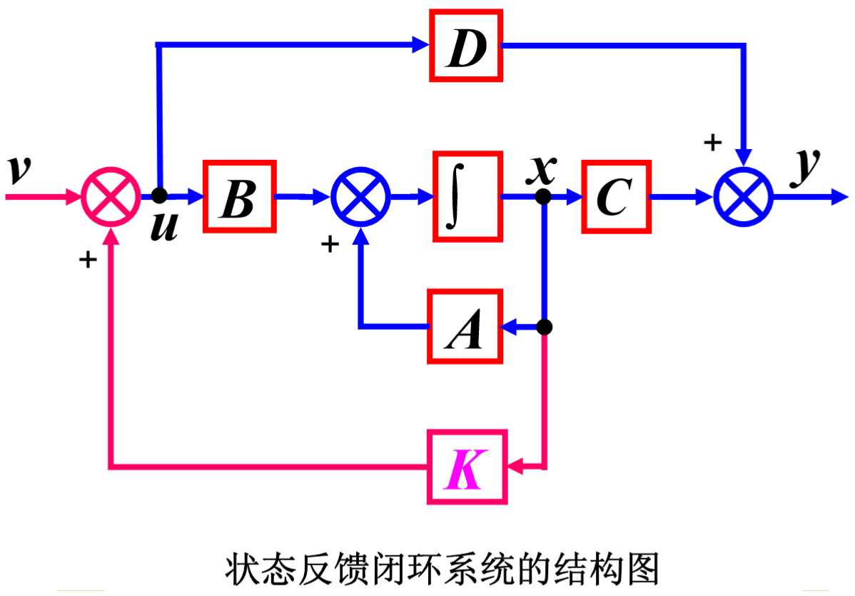
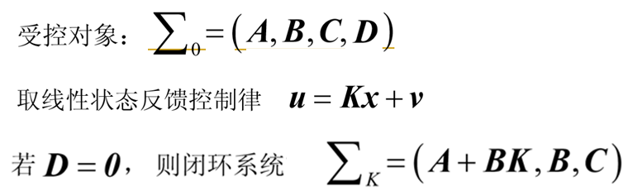
第9章 线性系统的状态空间综合
一、三种闭环反馈结构
（一）状态反馈控制

Slide 8
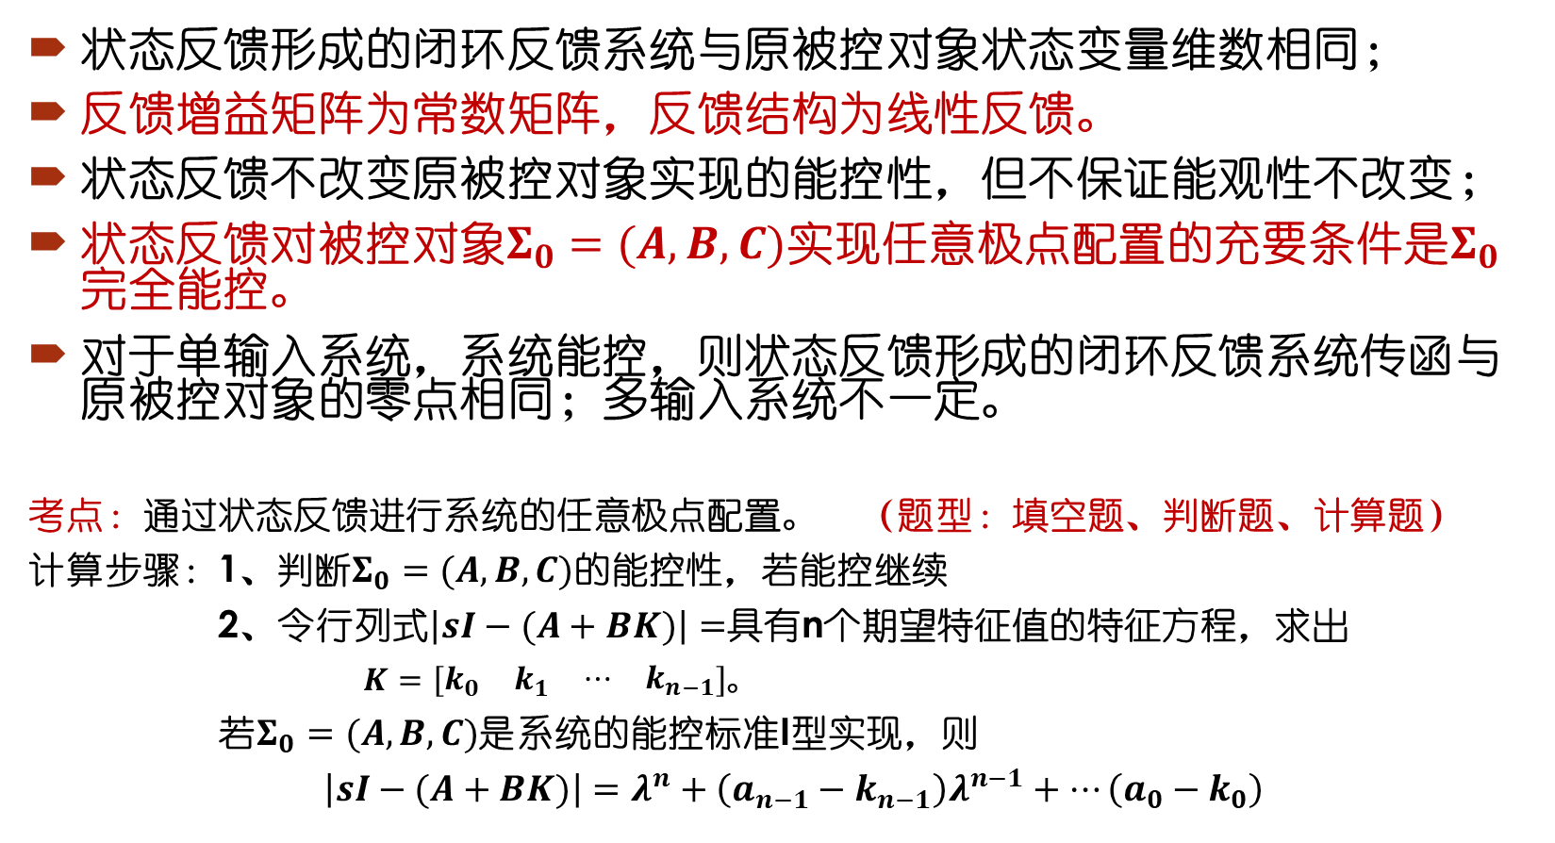
状态反馈控制性质：
状态反馈形成的闭环反馈系统与原被控对象状态变量维数相同；
反馈增益矩阵为常数矩阵，反馈结构为线性反馈。
状态反馈不改变原被控对象实现的能控性，但不保证能观性不改变；
状态反馈对被控对象$Σ_{0}=(A,B,C)$实现任意极点配置的充要条件是$Σ_{0}$完全能控。
对于单输入系统，系统能控，则状态反馈形成的闭环反馈系统传函与原被控对象的零点相同；多输入系统不一定。
考点：通过状态反馈进行系统的任意极点配置。 （题型：填空题、判断题、计算题）
计算步骤：1、判断$Σ_{0}=(A,B,C)$的能控性，若能控继续
2、令行列式$\left|sI−(A+BK)\right|=$具有n个期望特征值的特征方程，求出
$K=\left[\begin{matrix}k_{0} & k_{1} & \begin{matrix}⋯ & k_{n−1}\end{matrix}\end{matrix}\right]$。
若$Σ_{0}=(A,B,C)$是系统的能控标准I型实现，则
$\left|sI−(A+BK)\right|=λ^{n}+\left(a_{n−1}−k_{n−1}\right)λ^{n−1}+…\left(a_{0}−k_{0}\right)$

Slide 9
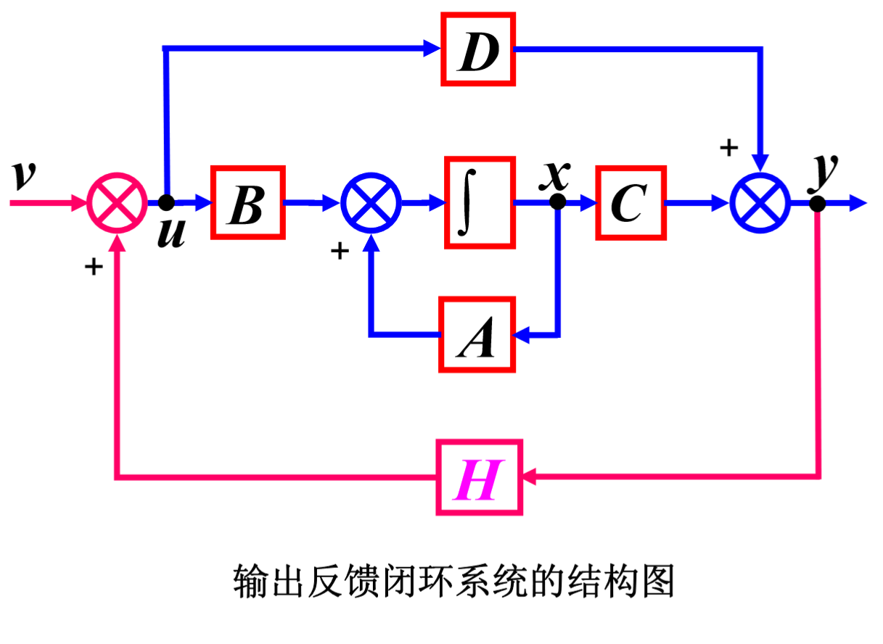
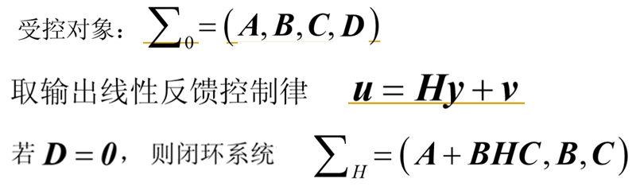
（二）输出反馈

Slide 10
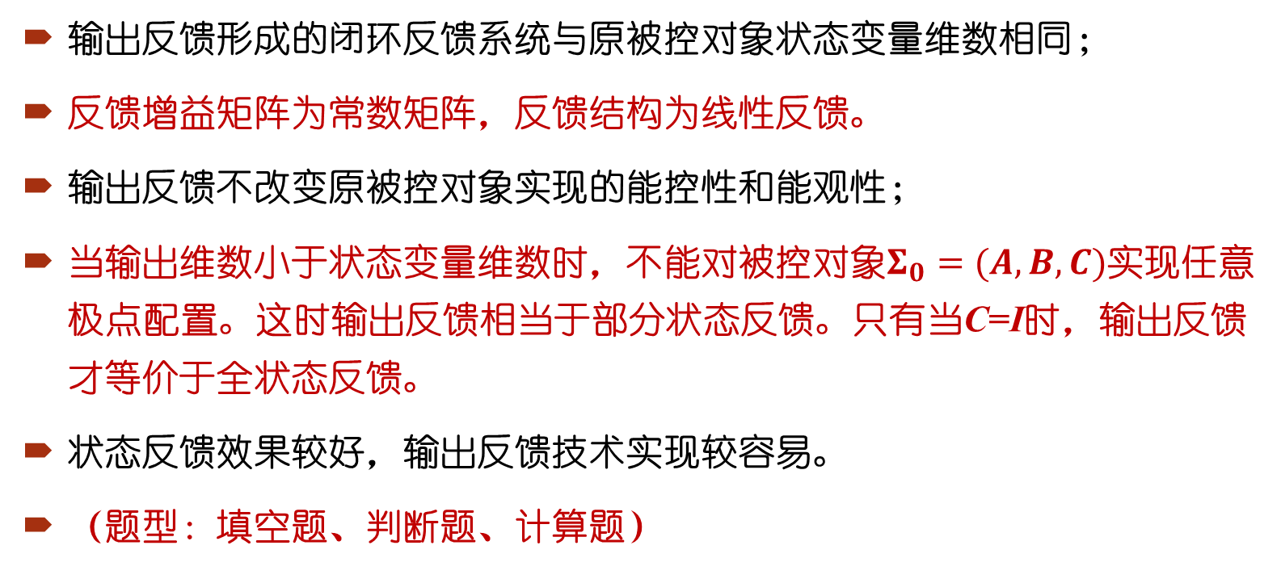
输出反馈控制性质：
输出反馈形成的闭环反馈系统与原被控对象状态变量维数相同；
反馈增益矩阵为常数矩阵，反馈结构为线性反馈。
输出反馈不改变原被控对象实现的能控性和能观性；
当输出维数小于状态变量维数时，不能对被控对象$Σ_{0}=(A,B,C)$实现任意极点配置。这时输出反馈相当于部分状态反馈。只有当C=I时，输出反馈才等价于全状态反馈。
状态反馈效果较好，输出反馈技术实现较容易。
（题型：填空题、判断题、计算题）

Slide 11
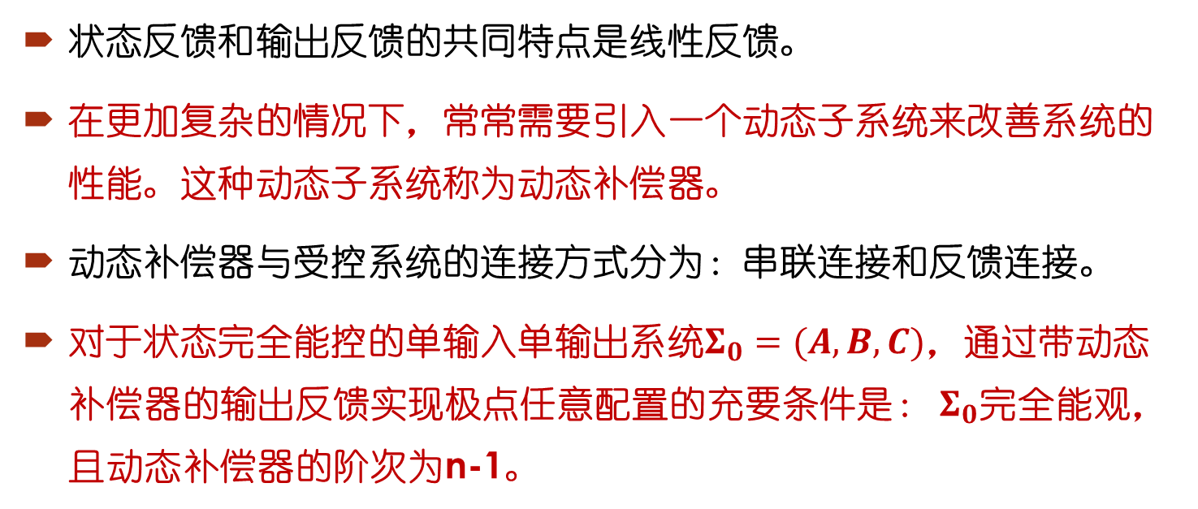
（三）动态补偿器
状态反馈和输出反馈的共同特点是线性反馈。
在更加复杂的情况下，常常需要引入一个动态子系统来改善系统的性能。这种动态子系统称为动态补偿器。
动态补偿器与受控系统的连接方式分为：串联连接和反馈连接。
对于状态完全能控的单输入单输出系统$Σ_{0}=(A,B,C)$，通过带动态补偿器的输出反馈实现极点任意配置的充要条件是： $Σ_{0}$完全能观，且动态补偿器的阶次为n-1。

Slide 12
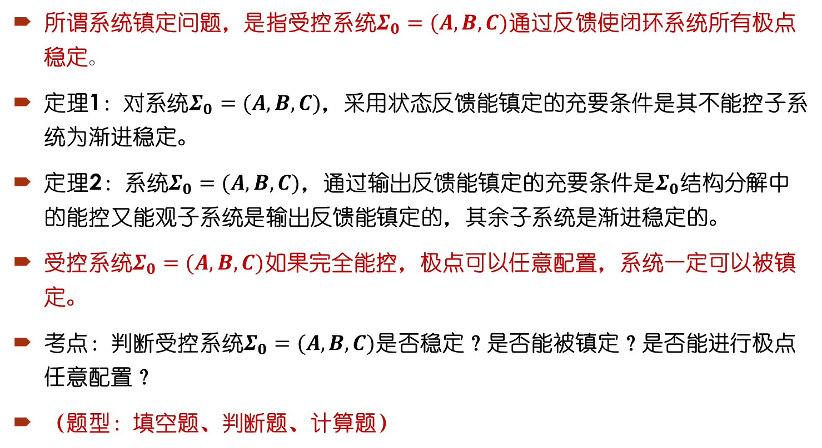
二、系统镇定问题
所谓系统镇定问题，是指受控系统$Σ_{0}=(A,B,C)$通过反馈使闭环系统所有极点稳定。
定理1：对系统$Σ_{0}=(A,B,C)$，采用状态反馈能镇定的充要条件是其不能控子系统为渐进稳定。
定理2：系统$Σ_{0}=(A,B,C)$，通过输出反馈能镇定的充要条件是$Σ_{0}$结构分解中的能控又能观子系统是输出反馈能镇定的，其余子系统是渐进稳定的。
受控系统$Σ_{0}=(A,B,C)$如果完全能控，极点可以任意配置，系统一定可以被镇定。
考点：判断受控系统$Σ_{0}=(A,B,C)$是否稳定？是否能被镇定？是否能进行极点任意配置？
（题型：填空题、判断题、计算题）

Slide 13
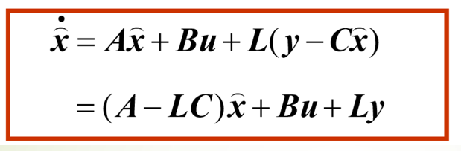
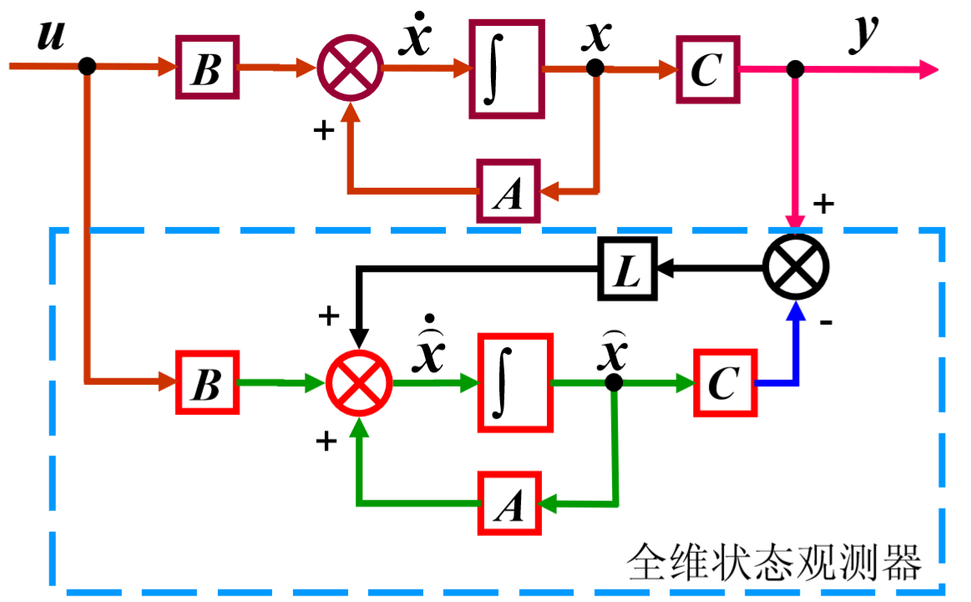
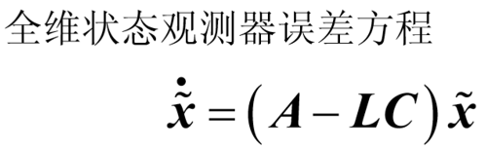
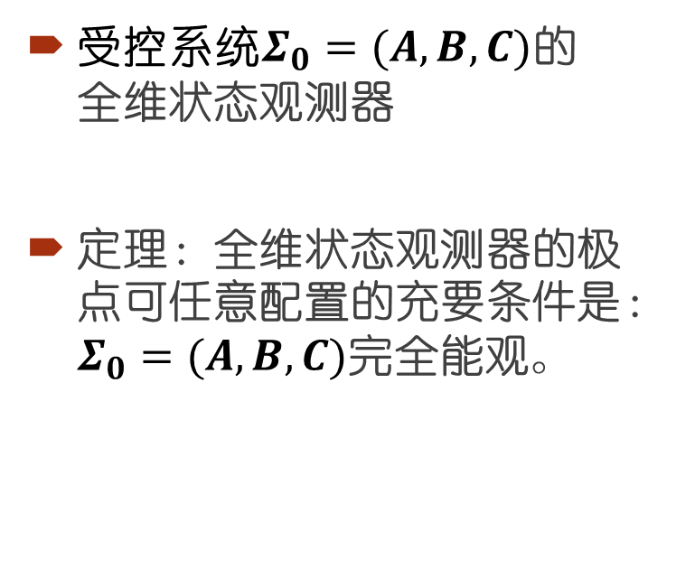
四、状态观测器 （一）全维状态观测器
受控系统$Σ_{0}=(A,B,C)$的 全维状态观测器
定理：全维状态观测器的极点可任意配置的充要条件是： $Σ_{0}=(A,B,C)$完全能观。

Slide 14
（二）、降维状态观测器
如果一个线性系统的输出向量中的某些元素是一些状态变量的本身，则该部分的状态便可由输出直接测得，而无需状态重构。这样，由状态观测器估计的状态数目就可以降低，这类状态观测器称为降维状态观测器。
为了方便进行降维状态观测器设计，可以将系统用能观II型进行实现，则降维状态观测器设计的公式参考书中推导，或者进行现推。
（题型：填空题、判断题、计算题）
考点：全维状态观测器和降维观测器设计

Slide 15
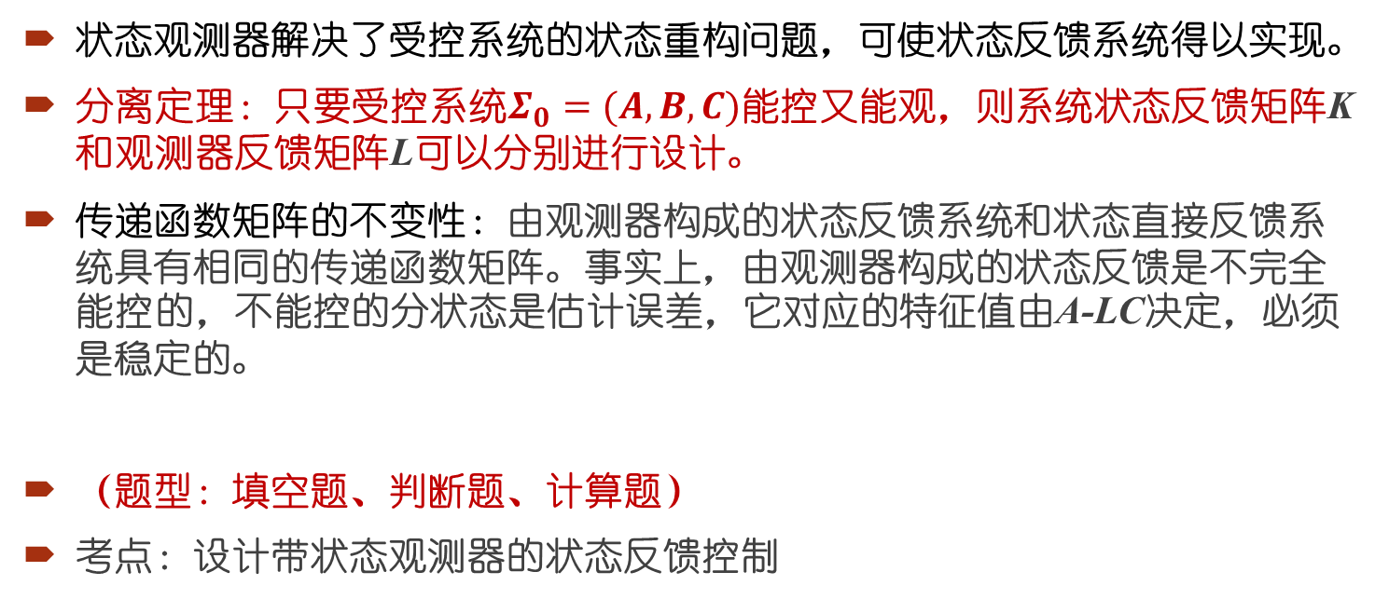
五、带状态观测器的状态反馈控制
状态观测器解决了受控系统的状态重构问题，可使状态反馈系统得以实现。
分离定理：只要受控系统$Σ_{0}=(A,B,C)$能控又能观，则系统状态反馈矩阵K和观测器反馈矩阵L可以分别进行设计。
传递函数矩阵的不变性：由观测器构成的状态反馈系统和状态直接反馈系统具有相同的传递函数矩阵。事实上，由观测器构成的状态反馈是不完全能控的，不能控的分状态是估计误差，它对应的特征值由A-LC决定，必须是稳定的。
（题型：填空题、判断题、计算题）
考点：设计带状态观测器的状态反馈控制

Slide 16
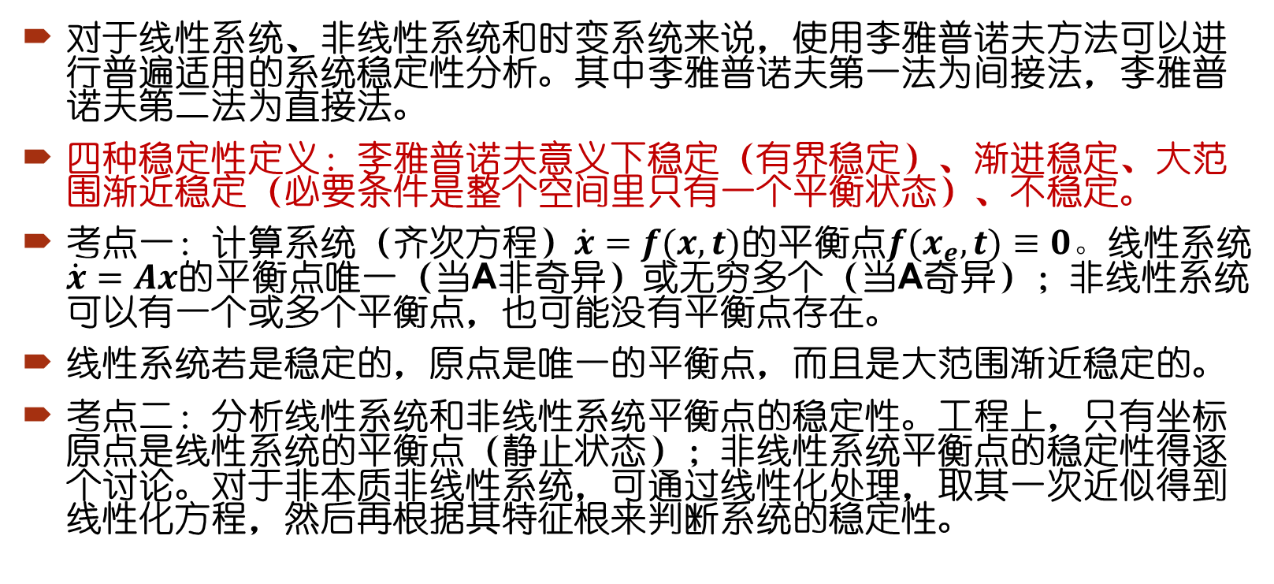
第10章 李雅普诺夫稳定性分析
对于线性系统、非线性系统和时变系统来说，使用李雅普诺夫方法可以进行普遍适用的系统稳定性分析。其中李雅普诺夫第一法为间接法，李雅普诺夫第二法为直接法。
四种稳定性定义：李雅普诺夫意义下稳定（有界稳定）、渐进稳定、大范围渐近稳定（必要条件是整个空间里只有一个平衡状态）、不稳定。
考点一：计算系统（齐次方程）$\dot{x}=f(x,t)$的平衡点$f(x_{e},t)≡0。$线性系统$\dot{x}=Ax$的平衡点唯一（当A非奇异）或无穷多个（当A奇异）；非线性系统可以有一个或多个平衡点，也可能没有平衡点存在。
线性系统若是稳定的，原点是唯一的平衡点，而且是大范围渐近稳定的。
考点二：分析线性系统和非线性系统平衡点的稳定性。工程上，只有坐标原点是线性系统的平衡点（静止状态）；非线性系统平衡点的稳定性得逐个讨论。对于非本质非线性系统，可通过线性化处理，取其一次近似得到线性化方程，然后再根据其特征根来判断系统的稳定性。

Slide 17
应用李雅普诺夫第二法的关键在于寻找李雅普诺夫函数，寻找的主要方法靠经验、试凑，或计算机，没有一个系统的方法。对于一个系统来说，李雅普诺夫函数也不是唯一的。
标量函数的正定性、半正定性、负定性定义
考点：二次型标量函数（的表示）及对称矩阵的正定性求解。
李雅普诺夫第二法的几条稳定性判据（充分条件）。
考点：应用李雅普诺夫方法分析线性系统的稳定性
考点：线性连续系统的李雅普诺夫方程及求解
考点：线性离散系统的李雅普诺夫方程及求解

